Slide 1
Guía del Postulante
Doctorado en Ciencias
con mención en Biodiversidad y Biorecursos
Facultad de Ciencias
Universidad Católica de la Santísima Concepción
Informaciones sobre el Programa: http://dcbb.ucsc.cl
Dirigir consultas a la Jefa de Programa
Dra. Dariela Núñez, email: dnunez@ucsc.cl

Slide 2
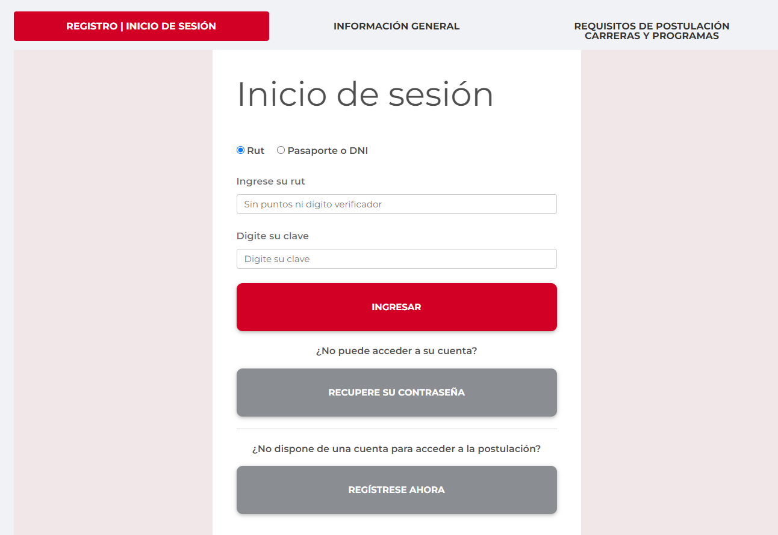
Etapa 1: Creación de cuenta en Ficha de Postulación UCSC
a) Entrar a http://fichapostulacion.ucsc.cl/
b) Elegir “Regístrese ahora”

Slide 3
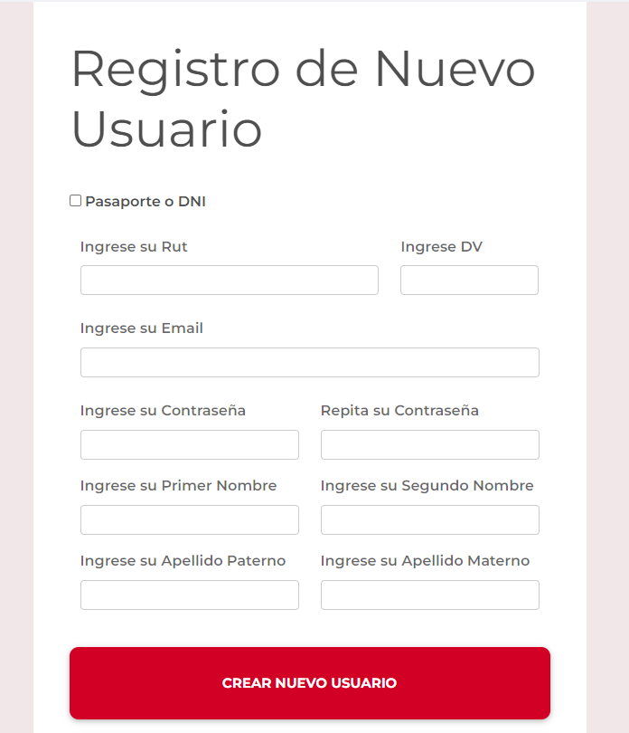
Etapa 1: Creación de cuenta en Ficha de Postulación UCSC
Completar los campos indicados y “crear nuevo usuario”.
Nota:
Clave: No olvide conservar la clave registrada.
Email: Se utilizará para toda la
comunicación relacionada con la postulación y, en caso de aceptación al Programa, para entregar información sobre el inicio de las actividades. Por lo tanto, es importante que el email indicado esté vigente.

Slide 4
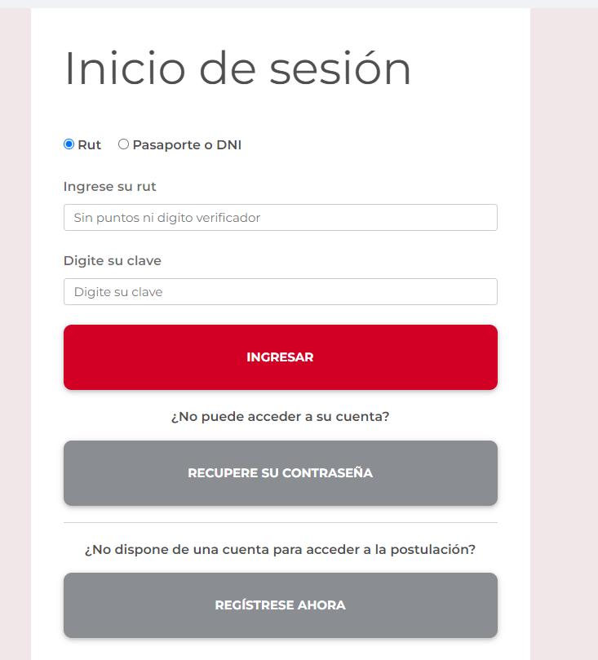
Etapa 2: Ingreso a la cuenta e inicio de una Ficha de Postulación
a) Ingreso
En http://fichapostulacion.ucsc.cl/ ingresar el RUT o pasaporte y la clave registrada.

Slide 5
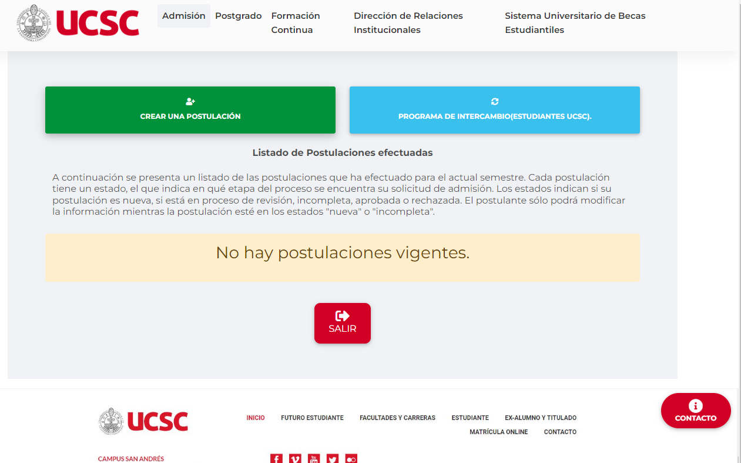
Crear una postulación

Slide 6
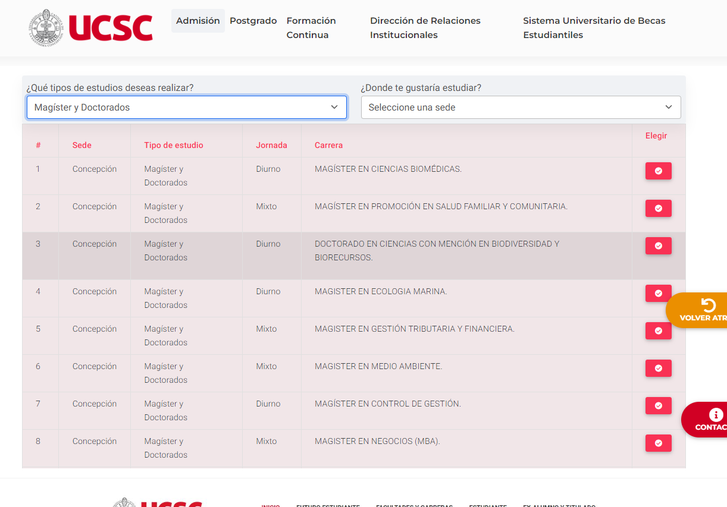
Seleccionar Magíster y Doctorado.
Luego hacer click en Doctorado en Cs. Con mención en Biodiversidad y Biorecursos
1.
2.

Slide 7
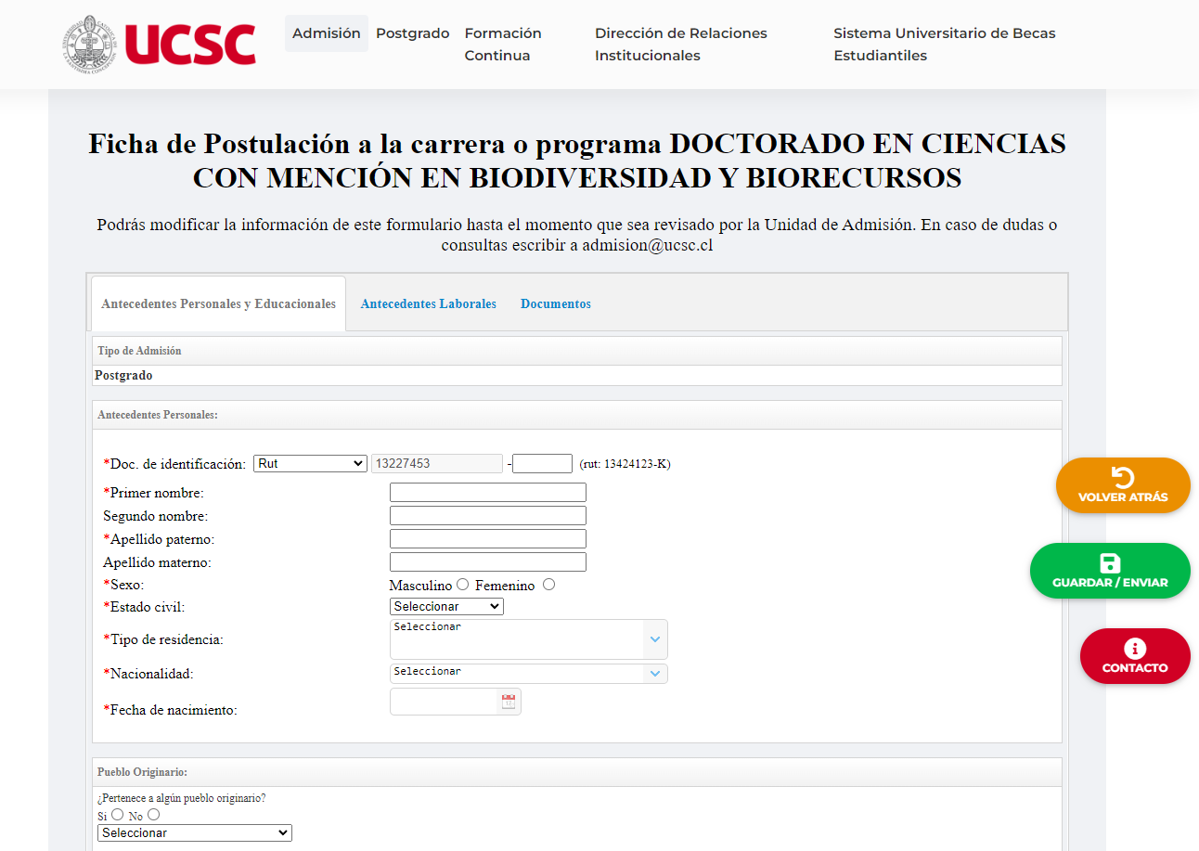
f) Inicio de la Ficha de Postulación
Etapa 2: Ingreso a la cuenta e inicio de una Ficha de Postulación
Aparece el botón de guardar o enviar
Se recomienda guardar regularmente

Slide 8
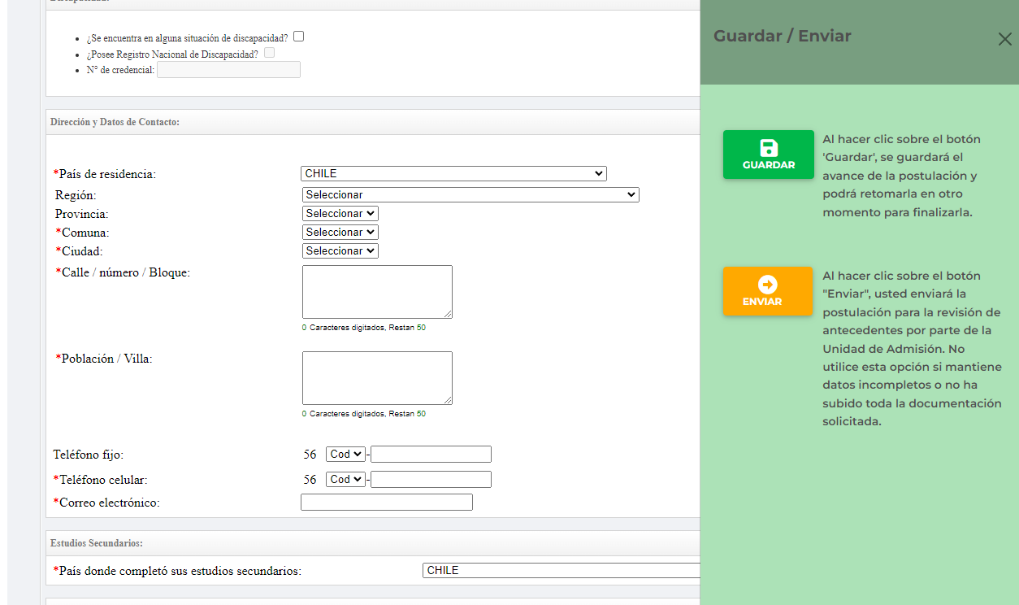
IMPORTANTE: Para “guardar” la información ingresada:
Elegir la pestaña “Guardar y enviar”, opción “Guardar”.
Se recomienda guardar en forma regular mientras se completa la Ficha.
Etapa 2: Ingreso a la cuenta e inicio de una Ficha de Postulación

Slide 9
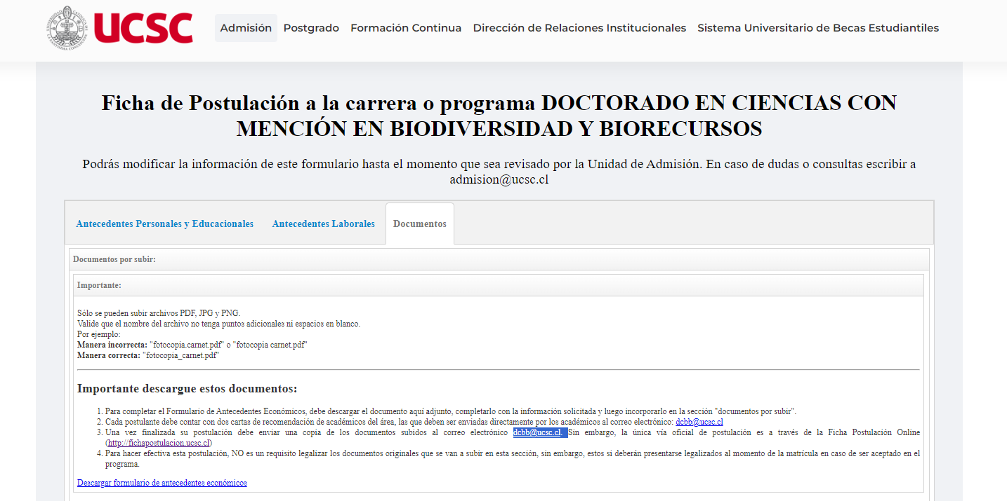
Etapa 4: Documentos requeridos
(Pestaña “Documentos”)
a) Descarga del Formulario de Antecedentes Económicos
Descargar el Formulario de Antecedentes Económicos.

Slide 10
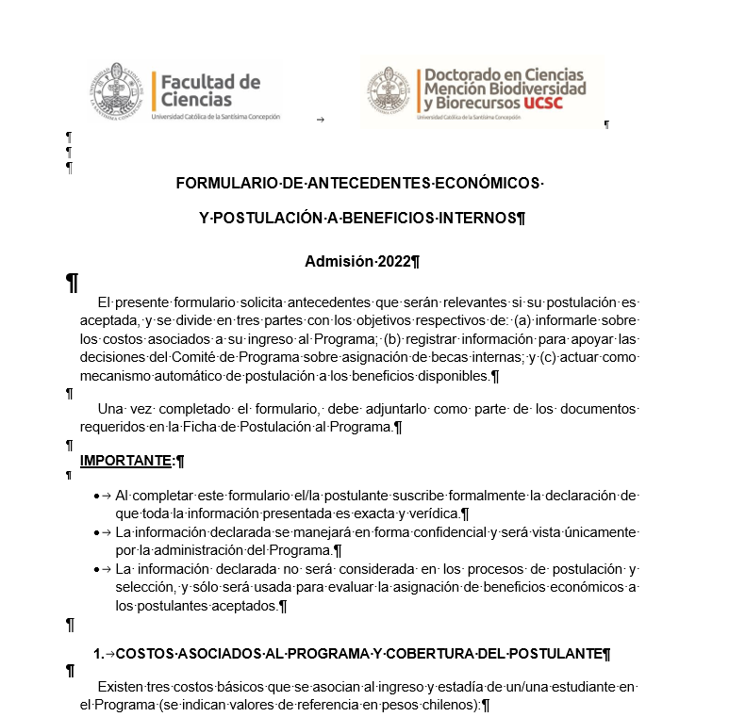
Etapa 4: Documentos requeridos
b) Ingresos en el Formulario de Antecedentes Económicos
El formulario permite en particular postular al financiamiento interno que ofrece el Programa. Referirse al Formulario de Antecedentes Económicos para mayor información.
Una vez completado este documento, guárdelo y conviértalo a formato PDF para poder subirlo a la plataforma de postulación.

Slide 11
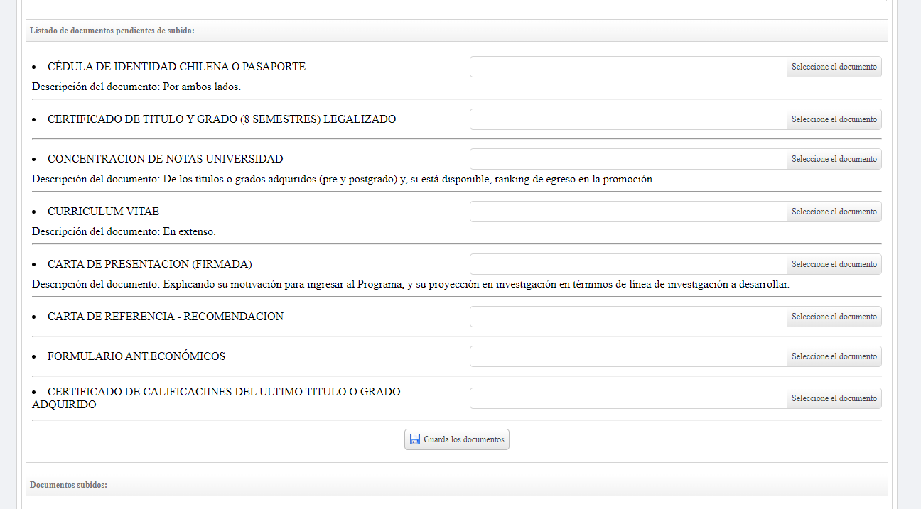
c) Documentos por subir
Etapa 4: Documentos requeridos
Nota:
Para convertir archivos a PDF, puede usar (por ejemplo) el sitio http://www.ilovepdf.com/es. También permite fusionar varios documentos en uno.
Véase página siguiente para más información acerca de cada documento solicitado.

Slide 12
IMPORTANTE: respecto a los documentos por subir
Etapa 4: Documentos requeridos
Carta de presentación: carta personal fundamentando el interés en postular al Programa y su proyección en investigación en términos de línea de investigación a desarrollar.
Copia simple de título profesional y/o grado
Certificado de calificaciones de los títulos o grados adquiridos (pre y postgrado) y, si está disponible, ranking de egreso en la promoción.
Curriculum vitae en extenso: documento con el CV detallado y toda la documentación de respaldo que estime pertinente. Ej. copia de publicaciones si hubiese, certificados de presentaciones en congreso, certificados de asistencia a congreso, certificado del nivel de dominio del inglés, etc.
Formulario Ant. Económicos: Formulario de Antecedentes Económicos completo.
CONSIDERAR: La postulación no exige presentar copias legalizadas de los documentos solicitados, pero ésta será condición obligatoria para el Proceso de Matrícula si el postulante es aceptado en el Programa. Tratándose de postulantes extranjeros deberán presentar los documentos legalizados, según las normas que regulan estos trámites.

Slide 13
Envío de la Ficha
(Pestaña “Guardar y Enviar”)
Una vez enviada su postulación, recibirá un email de confirmación por parte de DARA dentro de los próximos días hábiles.

Slide 14
Envío de la documentación al Programa IMPORTANTE
Envío de copia de la documentación presentada en la Ficha
Todos los documentos presentados en la Ficha de Postulación UCSC deben ser enviados también al correo electrónico mmarco@ucsc.cl
Se confirmará recepción vía email.
Cartas de recomendación
Recuerde que, para que su postulación se considere completa, debe contar con DOS cartas de recomendación de académicos del área. Estas cartas deben ser enviadas directamente por cada recomendador al correo electrónico : mmarco@ucsc.cl
Se confirmará vía email recepción de las cartas al recomendador y al postulante.
Es importante que las recomendaciones provengan de personas que han trabajado directamente con usted o fueron sus profesores, tutores de tesis y/o seminarios de investigación.

Slide 15
Preparación de la entrevista personal IMPORTANTE
1. Coordinación de la entrevista
La Jefatura de Programa se contactará con cada postulante para agendar una entrevista presencial o por vía electrónica (en caso de postulantes extranjeros y de postulantes chilenos que no puedan asistir personalmente).

Slide 16
Preparación de la entrevista personal
El objetivo de la entrevista personal es diagnosticar el potencial de cada postulante para cursar exitosamente el Programa, considerando sus motivaciones, expectativas y conocimientos, y las características de su formación previa. Con este fin la entrevista se desarrolla en torno a los siguientes puntos:
Fundamentos del postulante en relación con sus objetivos personales y sus proyecciones futuras de desarrollo académico y profesional.
Manejo general del postulante en las área de competencia del Programa (por
ejemplo: su conocimiento de conceptos básicos de biología y química, teorías, procesos/patrones relevantes, o su manejo de herramientas estadísticas o de análisis, entre otros aspectos).
Nivel de comprensión lectora en inglés científico (incluye una evaluación durante la entrevista).
-- Término de la guía. Les deseamos éxito! --

